Slide 1

Název školy : Základní škola a Mateřská škola Prysk ,okres Česká Lípa, příspěvková organizace
Autor : Eva Vavřinová
Název materiálu : VY_52_INOVACE_14 _ENVIRONMENTÁLNÍ VÝCHOVA_Recyklace papíru
ČÍSLO PROJEKTU: CZ. 1.07/1.4.00/21.1705
ANOTACE : PREZENTACE JE URČENA ŽÁKŮM 3., 4.,A 5. ROČNÍKU K PROCVIČENÍ UČIVA O RECYKLACI PAPÍRU
ZDROJ:CLIPART OFFICE

Slide 2
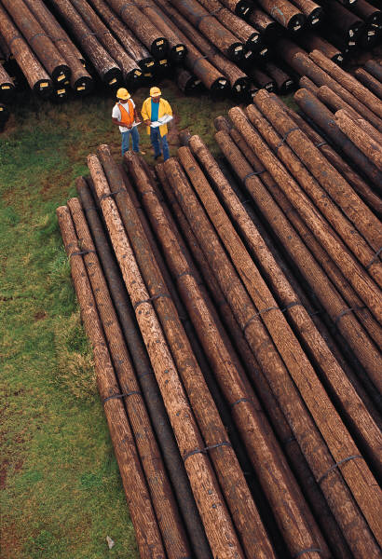
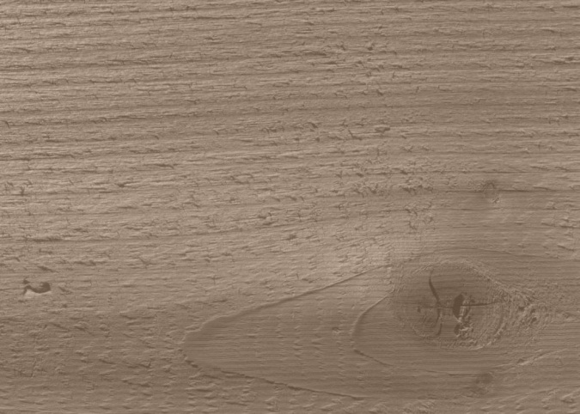
Papír
Papír je tenký, hladký materiál vyráběný zhutněním vlákna. Použitá vlákna jsou obvykle přírodní a založená na celulóze. Nejobvyklejší materiál je buničina vyrobená ze dřeva (většinou smrk), či ze sekundárních vláken (sběrový papír), ale mohou být použity i jiné rostlinné vláknité materiály, jako bavlna a konopí. http://cs.wikipedia.org/wiki/Pap%C3%ADr,citace 10.10.2011

Slide 3
Recyklace papíru
Papír patří mezi recyklovatelné materiály. V Česku se na jeho třídění používá modrý kontejner.

Slide 4
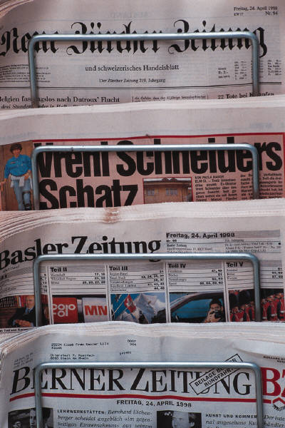
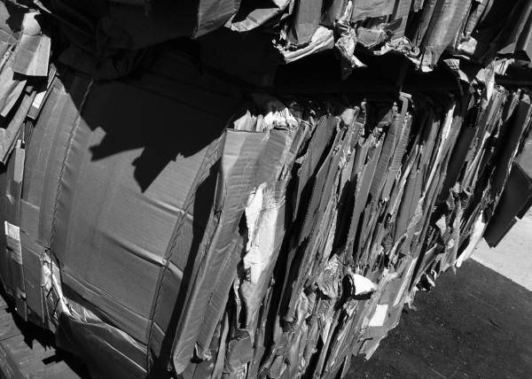
Modrý kontejner
Do modrého kontejneru patří : kancelářský papír, sešity, noviny, časopisy, reklamní letáky, krabice, kartony a lepenka

Slide 5
Modrý kontejner
Do modrého kontejneru nepatří: mokré, mastné a znečištěné papíry, voskový a uhlový papír (kopírák), použité papírové kapesníky, pleny, obvazy, obaly ze směsi papíru a jiného materiálu, například obaly Tetra-pak

Slide 6
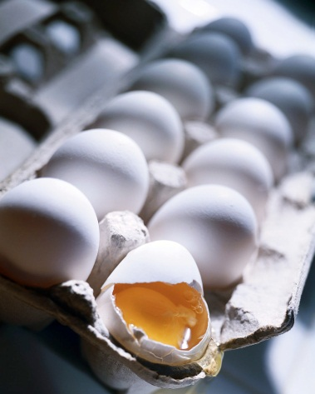
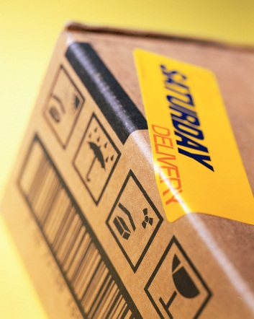
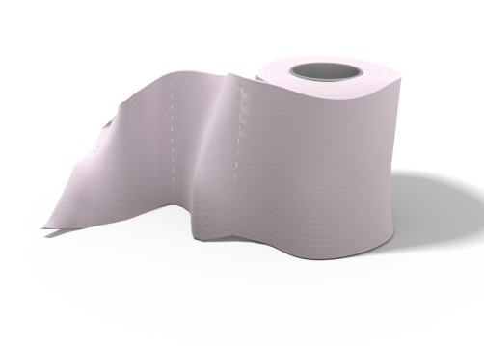
Recyklace papíru
Recyklace papíru je omezená
Papír můžeme recyklovat maximálně 6x
Z tříděného papíru můžeme vyrobit: nový papír, sešity, knihy, noviny, karton, lepenku, toaletní papír…..

Slide 7
Umíme to?
Napiš co patří do modrého kontejneru

Slide 8
Umíme !

